Slide 1
Seguridad y salud en el trabajo

Slide 2
POLITICA DE SSTA
Prevención accidentes, enfermedades laborales y cuidado ambiental
Identificación de peligros, evaluación y valoración del riesgo para la prevención de los factores o condiciones que pueden generar accidentes y enfermedades laborales.
La identificación, evaluación y el cumplimiento de los requisitos legales vigentes aplicables, requisitos de los clientes y demás partes interesadas.
La promoción de la protección y conservación del medio ambiente, para lo cual identifica, valora y minimiza los impactos ambientales negativos, que el desarrollo de nuestra misión pueda generar en el entorno.

Slide 3
POLITICA SOBRE ALCOHOL, DROGRAS Y NO FUMADORES
Mantener procesos seguros, eliminando peligros potenciales por efectos del uso de alcohol, tabaco y drogas, las cuales pueden afectar al empleado y/o contratista en la ejecución segura de su trabajo.
Concientizar a todos los trabajadores y/o contratistas de los efectos nocivos, físicos, psicológicos y sociales que el uso de estas sustancias acarrea.
Vender, comprar, ofrecer, poseer, distribuir y/o comercializar alcohol, drogas, tabaco o incitar a su consumo dentro de las instalaciones o cuando se realicen trabajos en nombre de la compañía, o en vehículos propios o alquilados al servicio de su razón social

Slide 4
POLITICA DE SEGURIDAD VIAL
INSEPET S.A.S, consciente que los desplazamientos terrestres constituyen un riesgo presente durante el transporte de equipos, ha establecido las siguientes normas generales que buscan mitigar y prevenir accidentes de tránsito:
Conservar el vehículo en buenas condiciones mecánicas y eléctricas.
Estar física y mentalmente para conducir: no conducir bajo los efectos del alcohol o sustancias psicoactivas.
Conocer y obedecer las normas de transito.
Prohibido recoger pasajeros por carretera.
Antes de iniciar un recorrido revise su vehículo.
Usar el pito únicamente cuando sea necesario.
No usar equipos celular y/o pantallas de video mientras se esta conduciendo.
No sobrepasar los limites de velocidad establecidos.
Verificar el kit de carretera (extintor, vigencia de carga, estado de la válvula, botiquín)
Revisar los documentos de los vehículos.
Es obligatorio el uso del cinturón de seguridad por parte del conductor y de los pasajeros.
Comunicar al jefe inmediato su recorrido, hora de salida, destino y transitar únicamente por las rutas aprobadas y horarios establecidos.
Asistir y aprobar los entrenamientos de seguridad vial que establezca la compañía.
Aplicar cada uno de los lineamientos dados en los entrenamientos de manejo defensivo.
Usar los elementos de protección personal asignados.
Conocer manuales de manejo de los vehículos asignados.
Aplicar correctamente las inspecciones definidas para los vehículos de tal forma que se garanticen el correcto funcionamiento de los mismos.
Notificar cualquier condición de riesgo que ponga en peligro la salud de los trabajadores, terceros o bienes de la compañía.
Reportar cualquier incidente generado durante los recorridos.
Participar activamente en la investigación de cualquier incidente, cuando sea citado.
Esta prohibido llevar acompañantes ajenos a la compañía durante el recorrido.
Esta prohibido llevar mercancía o elementos ajenos a la compañía.

Slide 5

Requisitos legales
Ley 2400/1979
Ley 1562/2014
Ley 1010/2010
Decreto 1072/2015
Entre otros….según Matriz legal.

Slide 6
Derechos en el sistema general de riesgos laborales
DERECHOS DE LOS TRABAJADORES
•Atención inicial de urgencias en cualquier IPS en el evento de accidente de trabajo. • Atención médica, quirúrgica, terapéutica y farmacéutica prestada por la IPS donde está afiliado. • Servicio de hospitalización, odontología, diagnóstico, tratamiento y suministro de medicamentos.
• Rehabilitación física y profesional. • Elaboración y reparación de prótesis y órtesis.
• Gastos de traslado en condiciones normales y necesarias para la prestación de los anteriores servicios. • Subsidio por incapacidad temporal. • Indemnización por incapacidad permanente o parcial • Pensión de invalidez • Pensión de sobreviviente por la muerte del afiliado o pensionado • Auxilio funerario a quien sufraga los gastos de entierro de un afiliado o pensionado. • A ser incorporado y/o reubicado una vez terminados sus procesos de recuperación y/o rehabilitación.

Slide 7
SON DEBERES Y RESPONSABILIDADES EN SSTA
Procurar el autocuidado de la salud.
Suministrar información clara y veras sobre su estado de salud.
Conocer y aplicar las políticas de la organización en materia de (SSTA) Seguridad, Salud en el trabajo, Ambiente política de entorno laboral sin humo, políticas sobre alcohol y drogas, vial y demás políticas de la organización.
Conocer los objetivos y metas generales propuestas por la organización y las propias.
Conocer como actuar en caso de emergencias: brigadistas, rutas de evacuación, punto de encuentro, así como su función dentro del plan, hospital mas cercano, cadena de comunicación.
Identificar los peligros de su actividad, así como evaluar los riesgos del área / reportarlos, asegurar medidas de control para ser más seguros los ambientes de trabajo.
Participar en las actividades de inducción, capacitación y entrenamiento en materia de SSTA
Informar sobre cualquier incidente de trabajo, toda condición peligrosa, práctica insegura, recomendando medidas de prevención y control del riesgo, a través de las herramientas como ATS, TOPI, COPASST, entre otros mecanismos; (participar en investigaciones y/o socialización de incidentes de trabajo si se requiere).
Asegurar y promover el orden y aseo en el sitio de trabajo, como requisito básico para la ejecución de las operaciones.
Conocer, cumplir y promover las normas, reglamentos, estándares e instrucciones de SSTA que la empresa imparta.
Diligenciar oportunamente la documentación de seguridad que requiera la ejecución de su trabajo, ATS, pre-inspecciones entre otros.
Utilizar, hacer mantenimiento y solicitar reemplazo oportuno de los elementos de protección personal.
Asegurar que los equipos, herramientas estén en buen estado, validación de inspección, así como reportar daños asegurar su reemplazo y oportuno mantenimiento.
Enseñar prácticas de trabajo seguro cuando haya personas nuevas.
Conocer y aplicar la gestión ambiental separación de residuos, hábitos de vida saludable
Promover una sana convivencia.
Adicional las que corresponden a JEFES, COPASST, BRIGADISTA.

Slide 8
Accidente de trabajo enfermedad laboral
Ley 1562 Articulo 3°.
Accidente de trabajo. Es accidente de trabajo todo suceso repentino que sobrevenga por causa o con ocasión del trabajo, y que produzca en el trabajador una lesión orgánica, una perturbación funcional o psiquiátrica, una invalidez o la muerte.
Ley 1562 -Articulo 4°
Es enfermedad laboral la contraída como resultado de la exposición a factores de riesgo inherentes a la actividad laboral o del medio en el que el trabajador se ha visto obligado a trabajar. El Gobierno Nacional, determinará, en forma periódica, las enfermedades que se consideran como laborales y en los casos en que una enfermedad no figure en la tabla de enfermedades laborales, pero se demuestre la relación de causalidad con los factores de riesgo ocupacionales será́ reconocida como enfermedad laboral, conforme lo establecido en las normas legales vigentes.

Slide 9
Identificación de peligros y valoración del riesgos
Identifique el peligro , valore y priorice el riesgo y controle

Slide 10
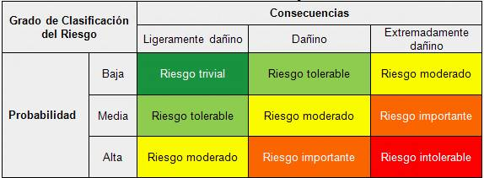
Peligro riesgo percepción del riesgo tolerancia al riesgo

Slide 11
FACTORES DE RIESGO
Locativo
Mecánico
Eléctrico
Transito
Químico
Natural
Biológico
Biomecánico
HIGIENE
SEGURIDAD
Biológico
Físicos
Biomecánico
Químico
Biomecánico
Psicosocial

Slide 12
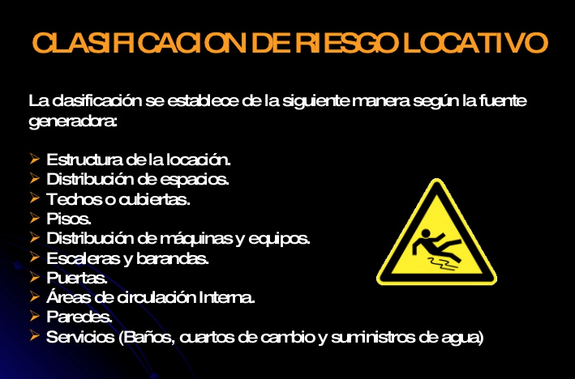

Slide 13
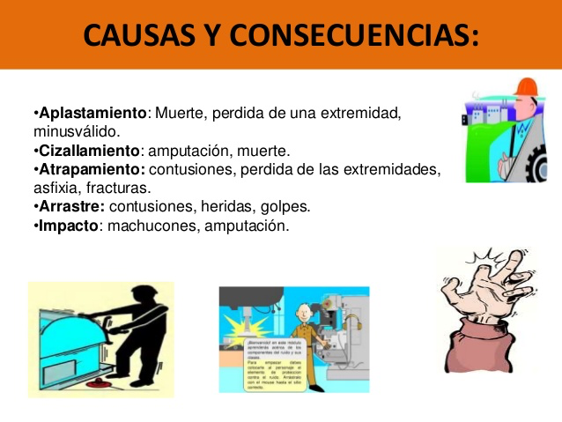
MECANICO

Slide 14
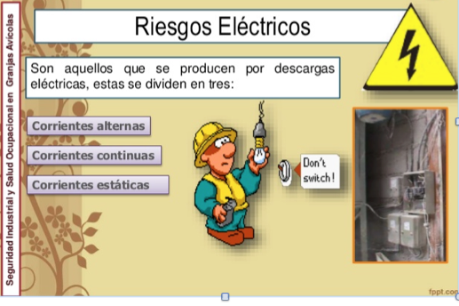

Slide 15
VIAL
USO DE LOS VEHICULOS PARA SERVICIO.
TRAFICO VEHICULAR EN AREAS DE TRABAJO.
MOTOCICLISTAS.

Slide 16
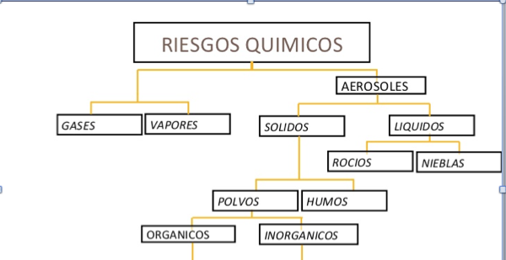

Slide 17
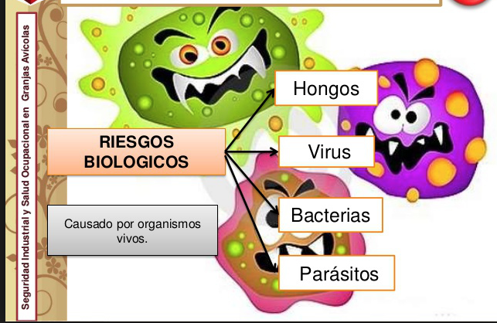

Slide 18
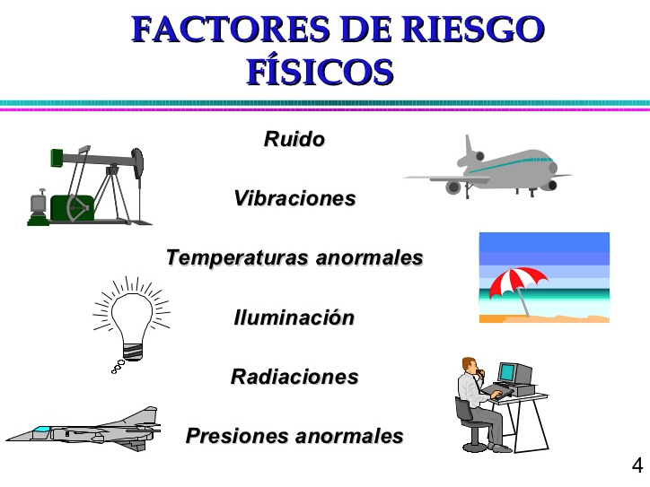

Slide 19
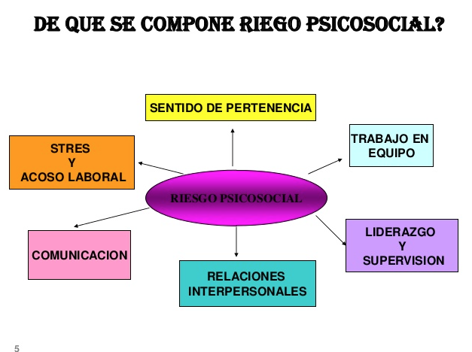

Slide 20
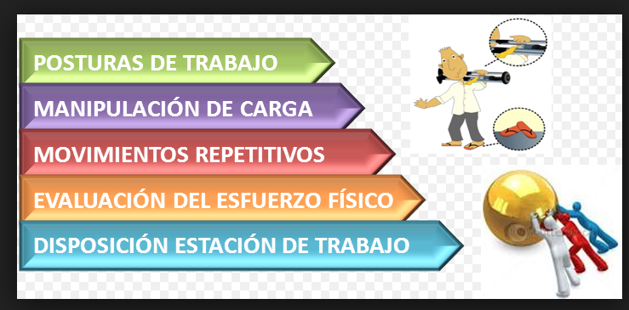
BIOMECANICO

Slide 21
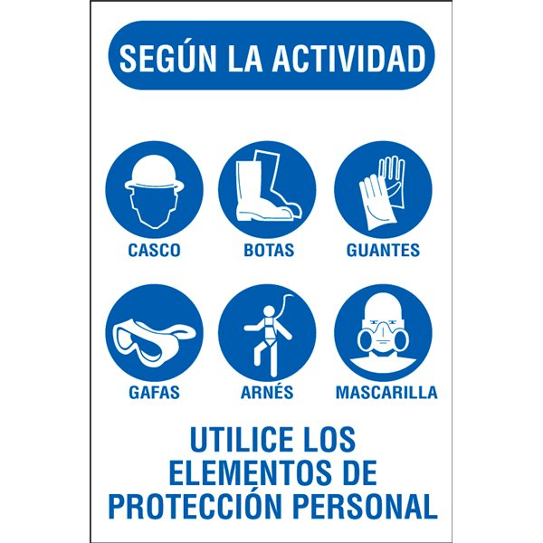
ELEMENTOS DE PROTECCION PERSONAL

Slide 22
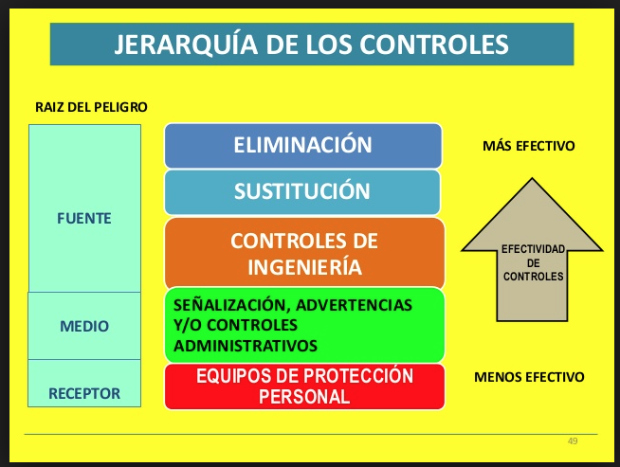
JERARQUIA DE CONTROLES DE PELIGROS

Slide 23
SSTA
PROGRAMA GESTION SEGURIDAD VIAL
PROGRAMA DE RIESGO QUIMICO
SISTEMA DE VIGILANCIA RIESGO PSICOSOCIAL
PROGRMA A DE GESTION MECANICO
SISTEMA DE VIGILANCIA EPIDEMIOLOGIA BIOMECANICO

Slide 24
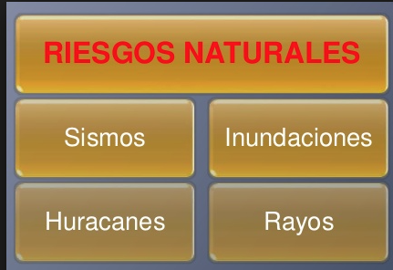
PLAN DE EMERGENCIAS
Notes:
Chato13@

Slide 25
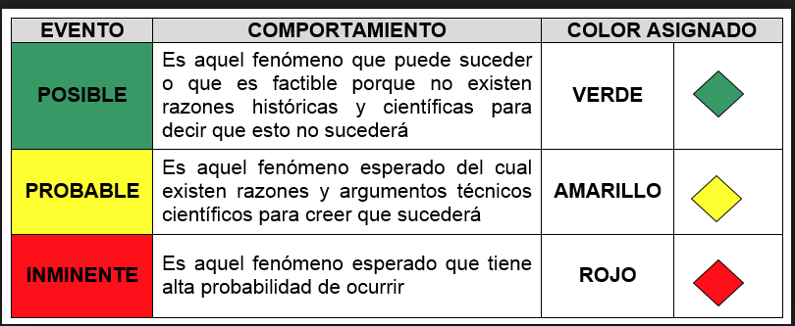
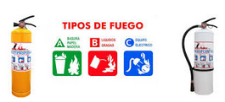
POSIBLE EMERGENCIAS
Movimientos sísmicos
Fallas estructurales
Derrames
Incendio y explosión
TIPOS DE EXTINTORES INSEPET
Identifique, punto de encuentro

Slide 26
COMITÉ DE CONVIVENCIA
¿QUÉ ES EL COMITÉ DE CONVIENCIA?
¿PARA QUE SIRVE EL COMITÉ DE CONVIENCIA?
FUNCIONES Y RESPONSABILIDADES
DEL COMITÉ DE CONVIENCIA
¿QUIENES CONFORMAN EL COMITÉ DE CONVIVENCIA .

Slide 27


BRIGADAS DE EMERGENCIA
DE GRUPO EMPRESARIAL INSEPET
COORDINADOR GENERAL
CARLOS PEÑA
ENEIDA LACHE CARREÑO
MAURICIO BELTRAN
BRIGADA DE
INCENDIOS
FERNANDO RODRIGUEZ
LUIS ORTIZ
ALEJANDRO SIERRA
JONATHAN RODRIGUEZ
JEISON VASQUEZ
JULIO DELGADO
JEFERSON MORENO
BRIGADA
PRIMEROS AUX
FRANCELLY CORTES
SANDRA LEON
EDILSA CALDERON
DANIELA MUÑOZ
BRIGADA DE
RESCATE
REINALDO PATIÑO
MARTHA GARCIA
JEISON VASQUEZ
MARTA GARCIA
JENIFER GUERRERO
JULIO DELGADO
NEIDER AREVALO
Identificación con chaleco a del color de la brigada.

Slide 28
COMITÉ DE SEGURIDAD Y SALUD EN EL TRABAJO
¿QUÉ ES EL COPASST?
¿PARA QUE SIRVE EL COPASST?
FUNCIONES Y RESPONSABILIDADES
DEL COPASST.
¿QUIENES CONFORMAN EL COPASST.

Slide 29

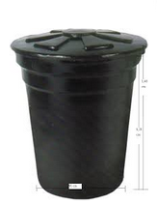
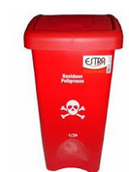

AMBIENTAL
OPTIMIZAR CONSUMO DE AGUA Y ENERGIA
MANEJO ADECUADO DE RESIDUOS
Ordinarios
Peligrosos
PRINCIPIOS DE RECICLAJE
1.Reusar
2.Separar en la fuente
3. Reciclar
4. Disposición final
Reciclaje

Slide 30


Slide 31

CADA TAREA DEL MODO CORRECTO TODO EL TIEMPO
SIEMPRE
IDENTIFIQUE: todos los peligros
ANALICE: ¿Qué puede salir mal?
ACTUE: Cuando todos los peligros

